Slide 1

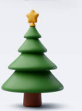


Bases de l’analyse spatiale en vecteur
Fonctions de geotraitement
ArcGis Pro - Qgis -Grass
Frédéric POUGET

Slide 2
L’analyse spatiale vecteur dans les S.I.G.
Le terme d’analyse spatiale correspond aux opérations consistant à manipuler des données géographiques sur un territoire dans le but de créer une nouvelle information utile à la gestion ou à l’aide à la décision.
‹#›

Slide 3
Etudes de proximité
Objectif : rechercher des entités situées à une certaine distance d’une entité donnée.
Opérateur utilisé : Zone tampon (buffer).
‹#›

Slide 4
Création de zones tampon
On peut établir une zone tampon (appelée buffer en anglais) :
- autour d’un point
- autour d’une ligne
- autour d’une zone.
‹#›

Slide 5
Les applications sont nombreuses, notamment :
- périmètres de protection autour des rivières, des lacs ou des points d’eau ;
- zone de pollution sonore autour des autoroutes ;
- zone de service autour d’un itinéraire de transport en commun (distance de marche de 300m) ;
- périmètre de protection d’une source ou d’un monument historique.
parcelles concernées par une zone inondable autour d’une rivière…
‹#›

Slide 6
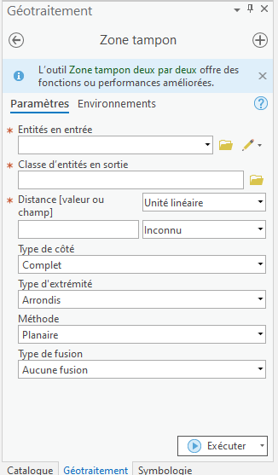
La largeur de tampon peut parfois être déterminée par un attribut de l’objet. Par exemple sur ArcGis : on utilise un champ qui contient la valeur de l’attribut et la taille de tampon à appliquer
‹#›

Slide 7
Type de fusion (ArcGisPro)
Lors de calculs de tampons le paramètre de type de fusion est fondamental :
Aucune fusion : un tampon indépendant pour chaque entité vecteur
Fusionner toutes les entités : un tampon unique est créé autour de tous les objets
Fusionner les entités à l’aide des valeurs uniques : les zones tampons ayant des valeurs attributaires uniques dans les champs répertoriés sont fusionnées
‹#›

Slide 8
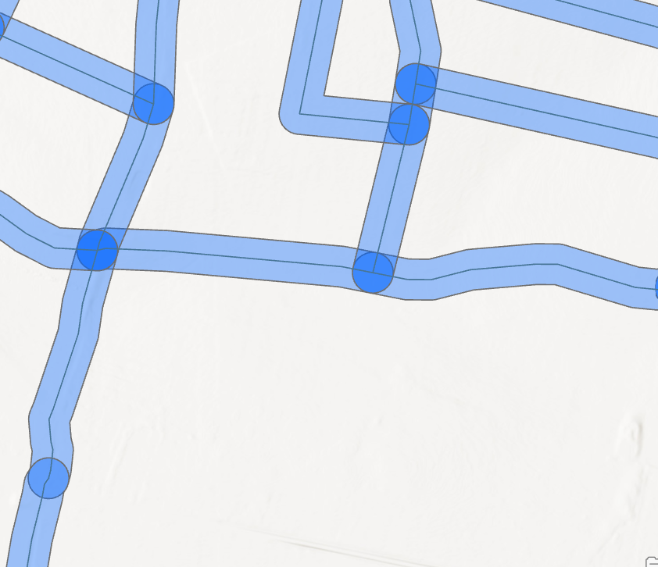
a
aucune fusion : un tampon pour chaque entité

Slide 9
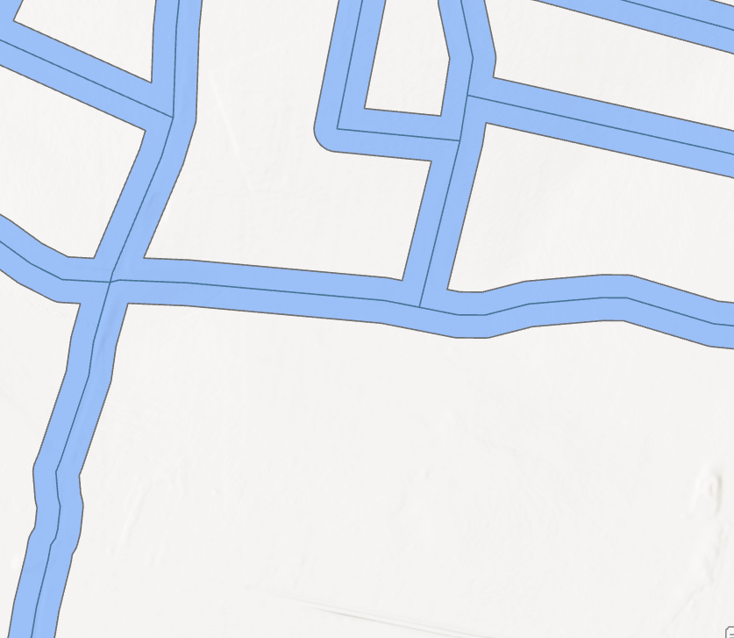
Fusionner toutes les entités en sortie en une seule entité : un seul tampon

Slide 10
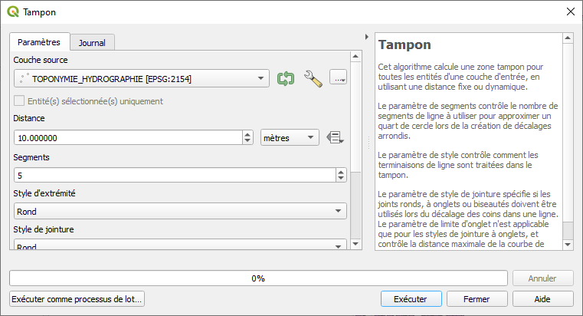
Tampons QGIS
‹#›

Slide 11
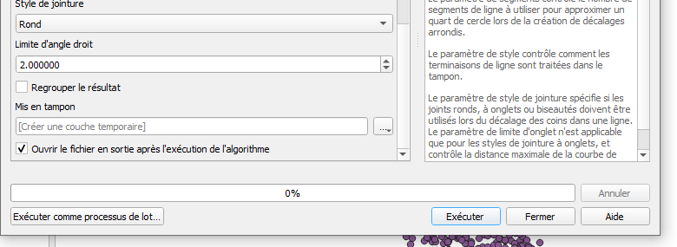
Regrouper le résultat (fusion)

Slide 12
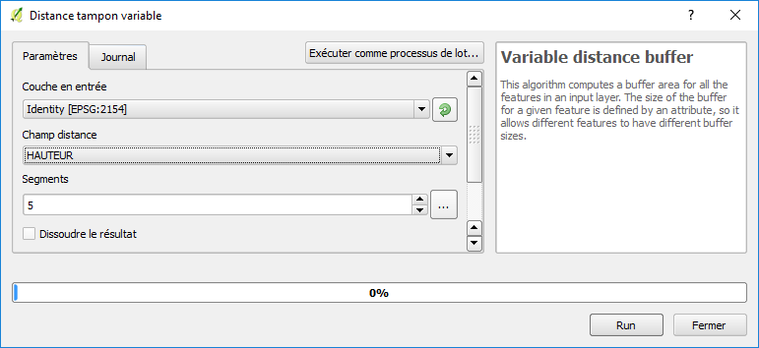
Distance tampon variable (QGIS)
‹#›

Slide 13
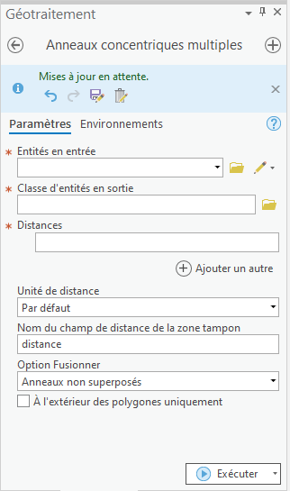
Anneaux concentriques (ArcGis)
‹#›

Slide 14
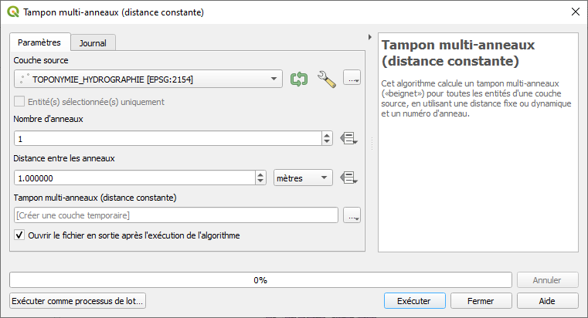
Multi anneaux Qgis

Slide 15
Les fusions de données
agrégation : l’opérateur efface la limite entre deux polygones voisins si ils ont le même attribut : fonction V.DISSOLVE (ou regrouper) de Qgis).
Exemple : créer une couche des régions à partir de la couche des départements
Fonctionne aussi sur les objets linéaires. Utile pour réduire le nombre d’objets linéaires dans une couche.
‹#›

Slide 16
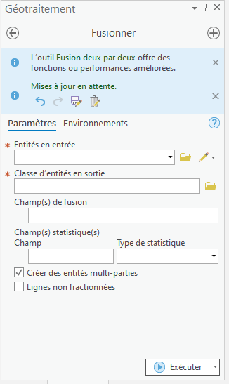
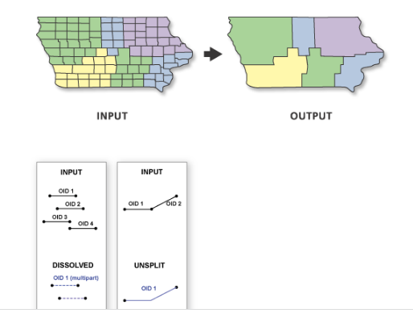
Fusionner d’ArcGis
‹#›

Slide 17
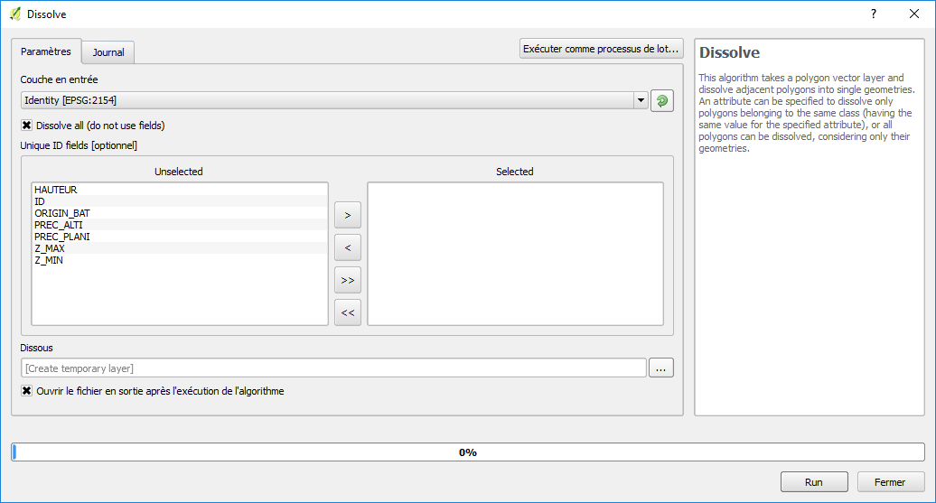
Regrouper de Qgis
‹#›

Slide 18
Les croisements de couches
On utilise plusieurs couches d’information en entrée….et on va générer une nouvelle couche en sortie, résultat de l’opération de géotraitement entre ces couches d’entrée.
‹#›

Slide 19
Principaux types de croisements
INTERSECTION
UNION (nommée agréger dans arcgispro)
IDENTITÉ
DECOUPER : CLIP…
Entre des couches de Polygones, Lignes, points...
‹#›

Slide 20
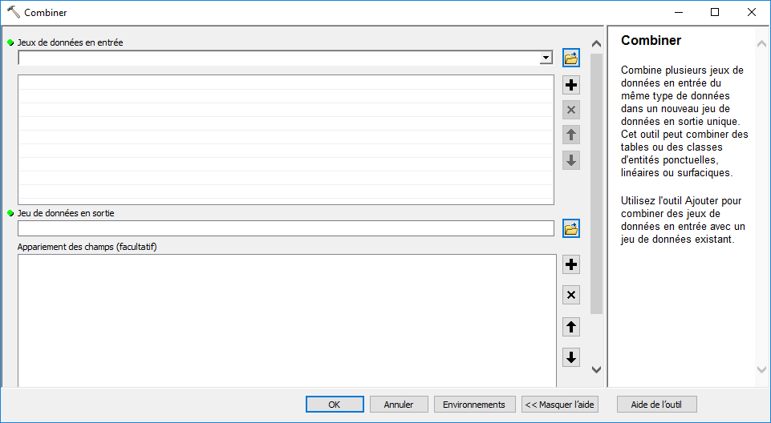
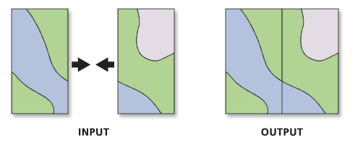
Combiner des couches de même type et contigues (Merge) pour poly ou points ou lignes
‹#›

Slide 21
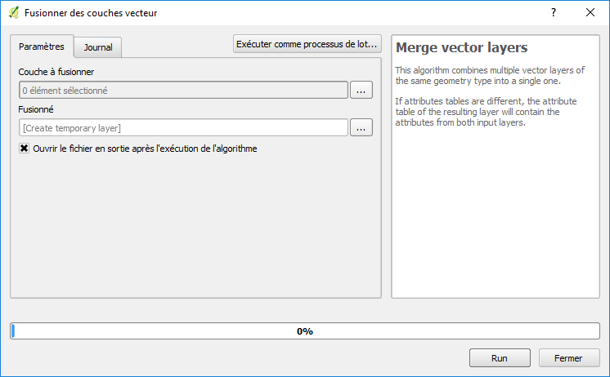
Fusionner des couches vecteur QGIS (merge)
‹#›

Slide 22
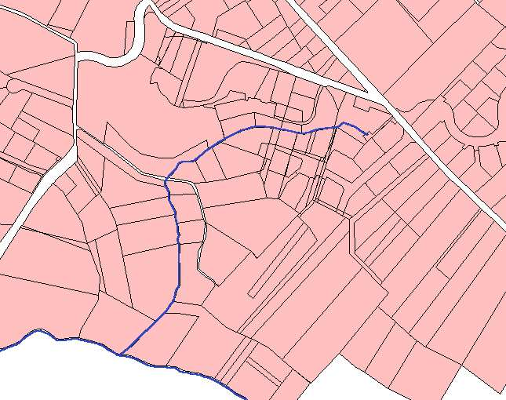
Exemple d ’intersection
‹#›

Slide 23
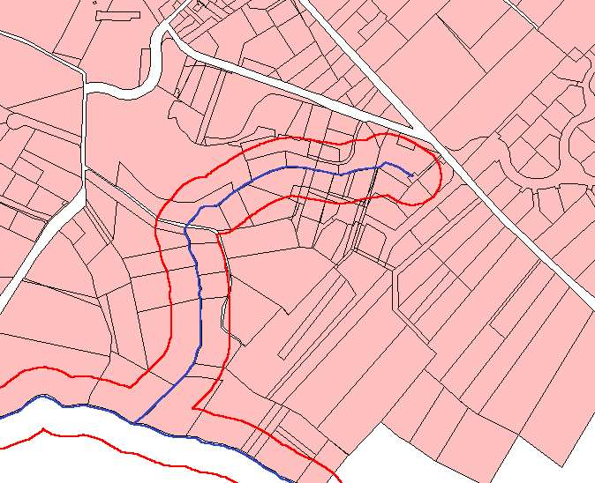
Buffer de 35 mètres autour d ’un ruisseau
‹#›

Slide 24
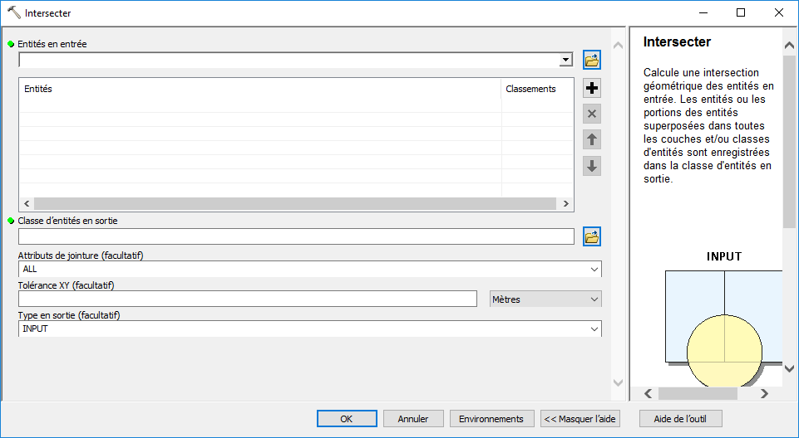
INTERSECTION on garde la zone commune aux deux couches
‹#›

Slide 25
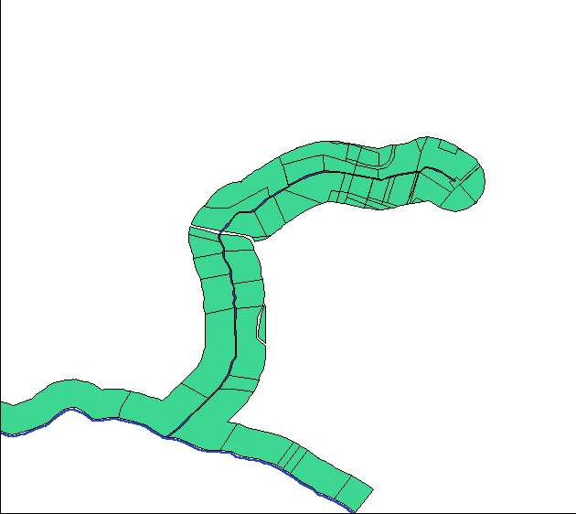
Intersection parcelles/buffer
‹#›

Slide 26
Intersection
on garde la zone commune aux deux couches
découpage des zones intersectées entre elles
les deux tables attributaires sont gardées dans le résultat final
On garde les entités de la zone commune aux deux couches et on génère les intersections de ces entités. La table attributaire finale contient tous les attributs de chacune des couches

Slide 27
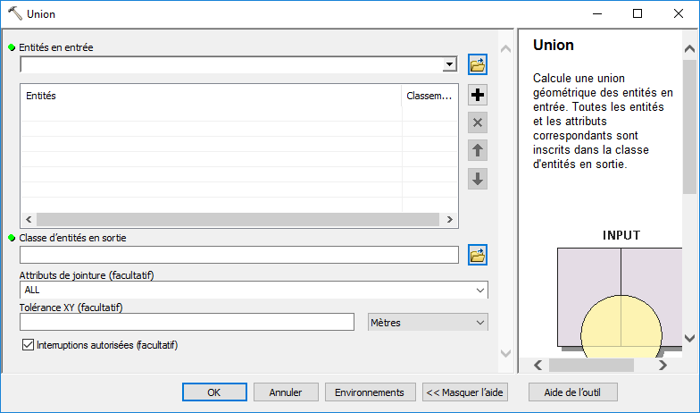
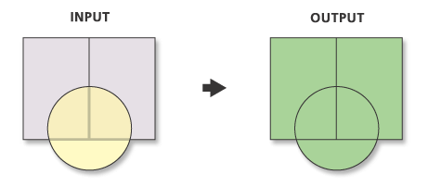
UNION Qgis (Agréger d’ArcgisPro)
On garde les entités des deux couches et on génère les intersections de ces entités. La table attributaire finale contient tous les attributs de chacune des couches
‹#›

Slide 28
L ’IDENTITÉ (identity)
+ =
Couche 1
Couche 2
Résultat
La couche 1 est conservée entièrement
La couche 2 est incrustée dans la couche 1
Mais seulement dans les limites de la couche 1
La couche finale contient les attributs des deux couches
‹#›

Slide 29
Exemples identité :
- incruster les limites d’un zonage géologique (ou PLU) dans une parcelle.
- croiser un parcellaire avec un zonage de type de peuplement forestier.
- découper une commune en fonction d’un zonage de la végétation provenant par exemple de Corine Landcover....
‹#›

Slide 30
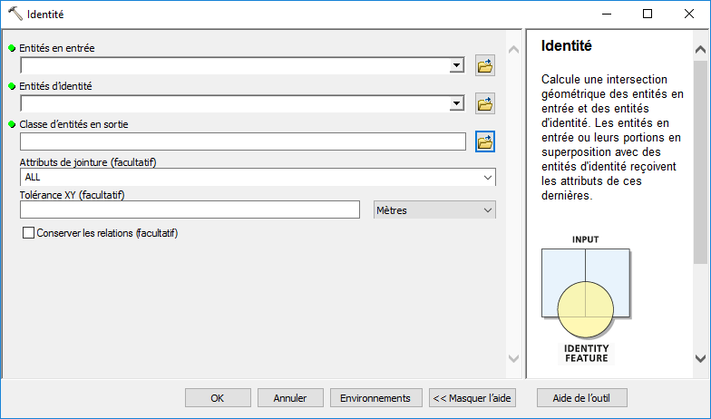
IDENTITE ArcGis
‹#›

Slide 31
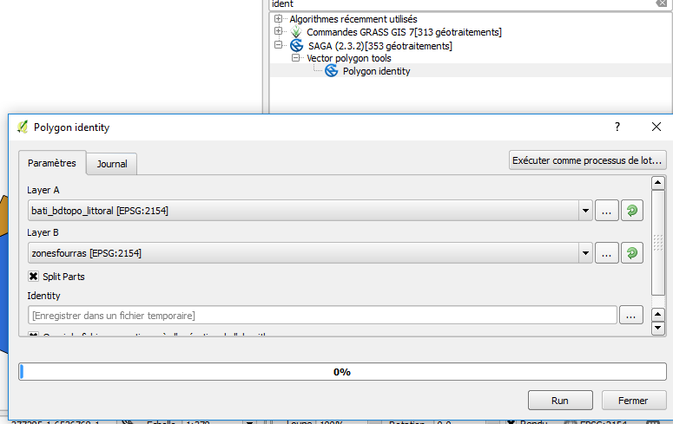
IDENTITY QGIS (boite à outils)
‹#›

Slide 32
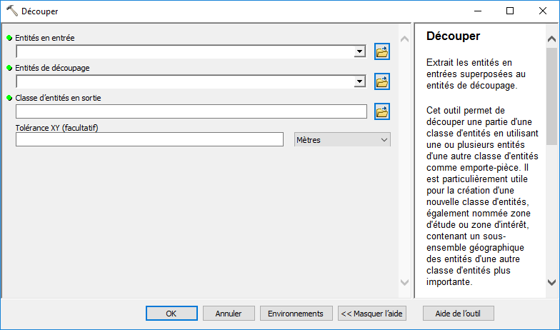
Découper (Arcgis) = CLIP : extraction de zone
Pour extraire toutes les entités d’une couche
sur une zone limitée la couche de découpage contient la zone de découpe
‹#›

Slide 33
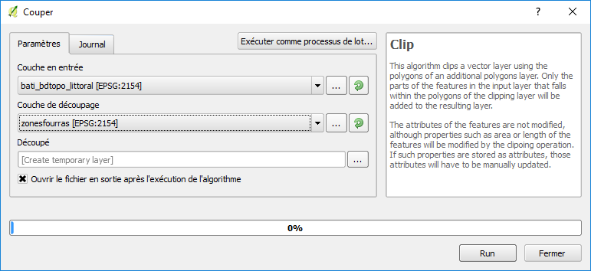
Couper = nommée aussi Clip Qgis
‹#›

Slide 34
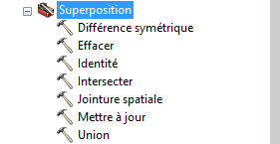
Outils superposition Arctool Box
‹#›

Slide 35
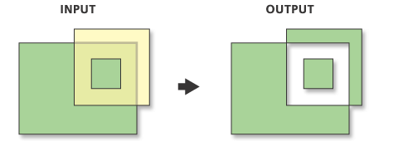
Différence symétrique
Enlève les zones de superposition : Les entités ou les portions des entités en entrée et de remplacement sans superposition sont enregistrées dans la classe d'entités en sortie.
‹#›

Slide 36
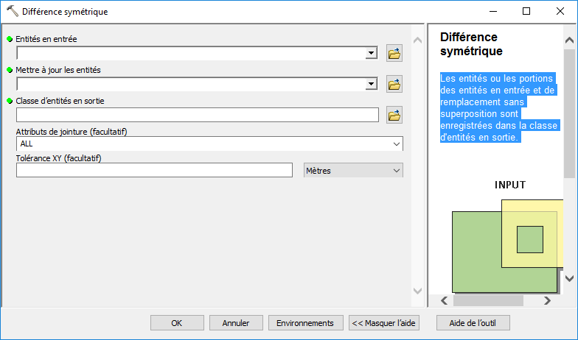
Différence symétrique ArcGis
‹#›

Slide 37
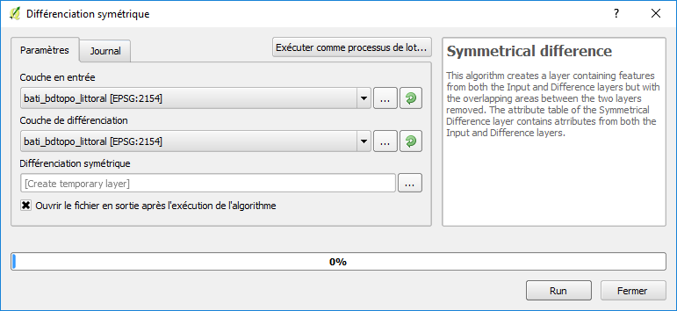
Différenciation symétrique QGis
‹#›

Slide 38
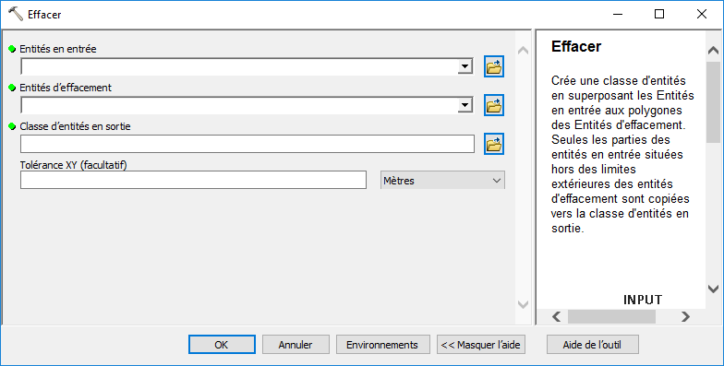
Effacer (Arcgis)
‹#›

Slide 39
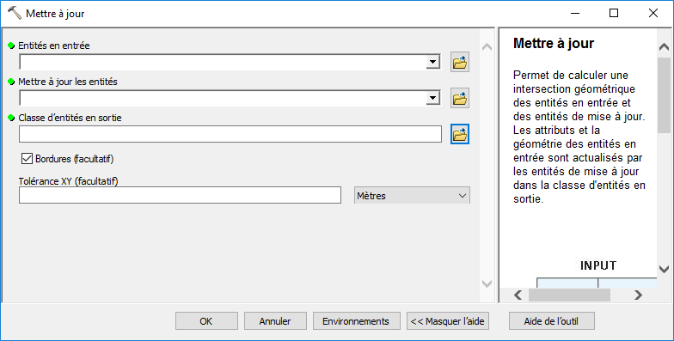
Mettre à jour (ArcGIS)
‹#›

Slide 40
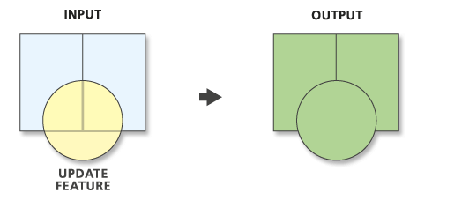
Mettre à jour (Update)
Les entités en entrée
et en sortie doivent être de type polygone.
La classe d'entités en entrée n'est pas modifiée par cet outil.
Si un ou plusieurs des champs qui sont présents dans la classe d'entités en entrée ne figurent pas dans la classe d'entités de mise à jour, la valeur des champs manquants de la classe d'entités en entrée sera supprimée de la classe d'entités en sortie.
‹#›

Slide 41
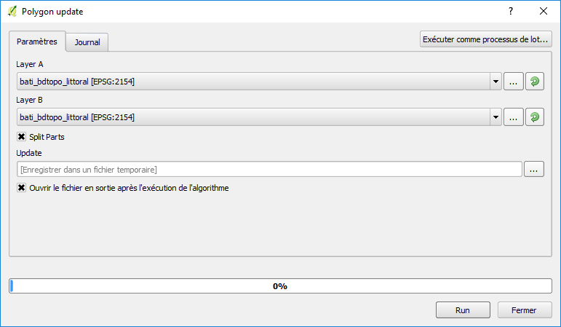
Polygone update (QGIS Boite à outils)
‹#›

Slide 42
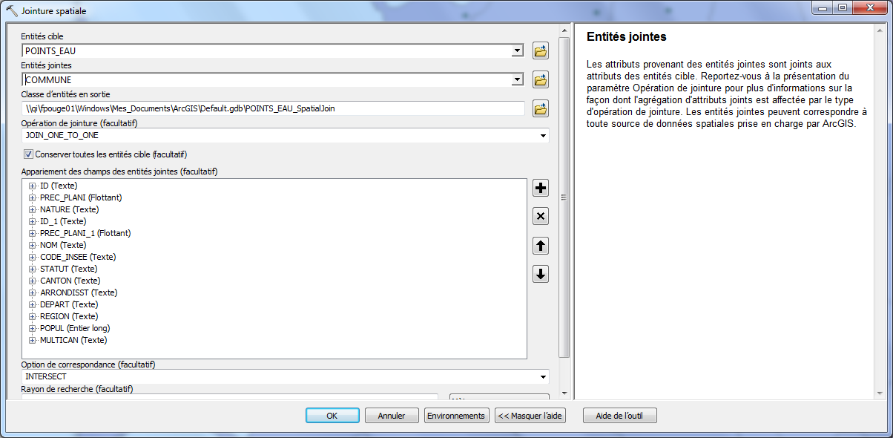
Jointure spatiale
Pour « faire glisser » les attributs d ’une couche dans une autre
‹#›

Slide 43
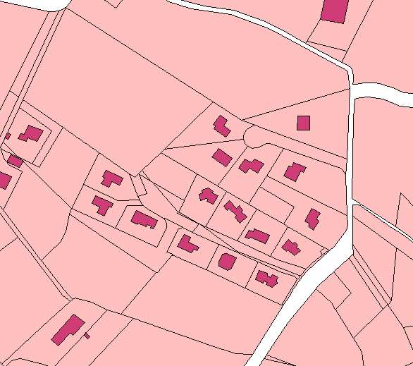
Exemple Les numéros des parcelles vont dans la couche bâti
‹#›

Slide 44
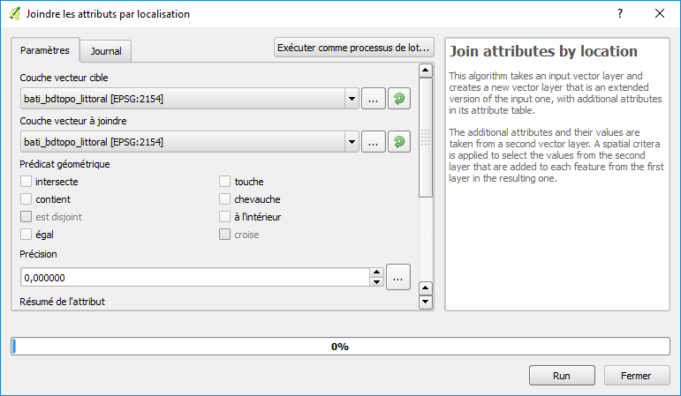
Jointure Spatiale dans Qgis
‹#›

Slide 45
Principe : Le croisement implique soit deux couches (soit plus que deux) : avec deux couches on en génère une troisième qui peut être à son tour recombinée avec une autre.
Remarque : les croisements en vecteur font appel à des algorithmes complexes et des ressources importantes si les couches contiennent beaucoup d’information.
Ils nécessitent de plus une parfaite exactitude des données croisées
‹#›

Slide 46
Les polygones “ invalides ” ou micro polygones
Attention : lors de la superposition de polygones, beaucoup de polygones nouveaux de petite taille sont créés,
Certains d’entre eux ne représentent pas des variations spatiales réelles mais sont crées par des discordances spatiales entre les couches de base.
‹#›

Slide 47
Micro polygones
Version 1 de la limite
Version 2 de la limite
une même limite peut apparaître avec deux tracés différents
sur deux cartes différentes,
‹#›

Slide 48
Fuzzy tolérance
Dans certaines fonctions, on peut définir lors du croisement une distance de flou (fuzzy tolerance) en deçà de laquelle les polygones invalides apparaissant lors du croisement sont éliminés.
‹#›

Slide 49
Fonction Éliminer (eliminate)
On peut aussi éliminer les polygones invalides après les croisements :
cette élimination peut se faire soit manuellement, soit sur des critères de forme, ces polygones étant en général longs et étroits : fonction ELIMINATE Eliminer d’ArcGis ou Supprimer les débordements de QGIS qui sélectionne les polygones incorrects
‹#›

Slide 50
Éliminer / Supprimer les débordements
Élimine des polygones en les fusionnant avec des polygones voisins qui occupent la plus grande surface ou possèdent la plus longue bordure partagée.
L'outil Éliminer permet souvent de supprimer de petits micropolygones qui résultent d'opérations de superposition (Intersecter ou Agréger, par exemple).
‹#›

Slide 51
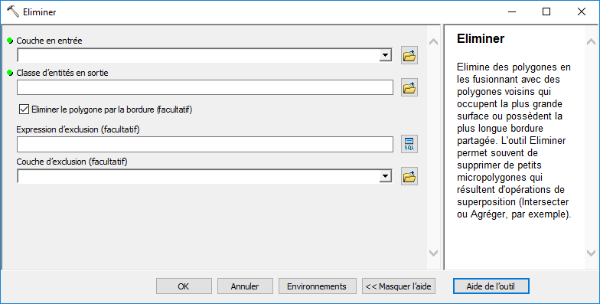
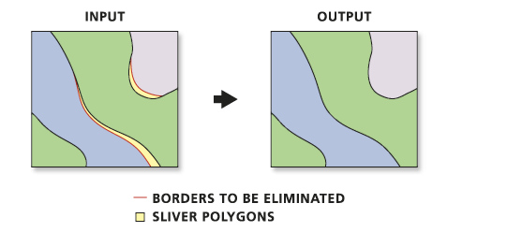
Eliminer (ArcGis)
‹#›

Slide 52
Utilisation d'éliminer (ArcGis)
Les entités à éliminer sont déterminées par une sélection appliquée à une couche de polygones. Vous devez sélectionner préalablement le jeu en question en passant par sélectionner une couche par attribut ou sélectionner une couche par emplacement ou encore en interrogeant une couche dans ArcMap.
Seuls les polygones sélectionnés seront combinés avec un polygone non sélectionné voisin (en déplaçant un bord partagé). Un polygone sélectionné ne sera pas combiné avec un polygone sélectionné voisin.
La Couche en entrée doit comporter une sélection ; sinon, l'outil Éliminer ne s'exécutera pas.
Expression d’Exclusion : Expression SQL utilisée pour identifier les entités qui ne seront pas modifiées.
Couche d’exclusion : Couche ou classe d'entités poly linéaires ou surfaciques en entrée qui définit les limites des polygones, ou des portions de ceux-ci, ne devant pas être éliminées
L'Expression d'exclusion et la Couche d'exclusion ne sont pas mutuellement exclusives et peuvent être utilisées conjointement de manière à contrôler intégralement les éléments à éliminer.
‹#›

Slide 53
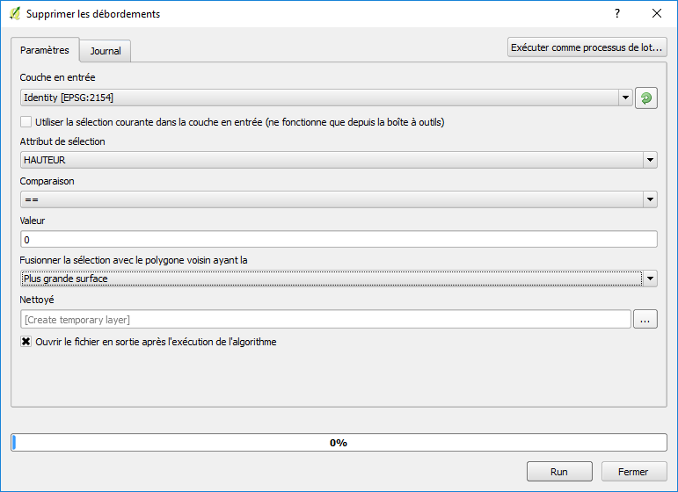
Elimination des polygones sélectionnés (QGis)
‹#›

Slide 54
Fonction intégrer d’ArcGis
Analyse les emplacements des coordonnées des sommets d’entités parmi les entités d’une ou de plusieurs classes d’entités. Celles situées à une distance inférieure à la distance spécifiée par rapport aux autres sont supposées représenter le même emplacement et une valeur de coordonnées commune leur est attribuée (autrement dit, elles sont capturées).
L’outil ajoute également des sommets aux sommets d’entités compris dans la tolérance x,y d’un tronçon et aux intersections de segments de ligne.
L'outil Intégrer exécute les tâches de traitement suivantes :
Le même emplacement de coordonnées est attribué aux sommets compris dans leur tolérance x,y mutuelle.
Lorsqu’un sommet d’une entité est compris dans la tolérance x,y d’un tronçon d’une autre entité, un nouveau sommet est inséré sur le tronçon.
En cas d’intersection des segments de ligne, un sommet est inséré au point d’intersection pour chaque entité faisant partie de l’intersection.

Slide 55
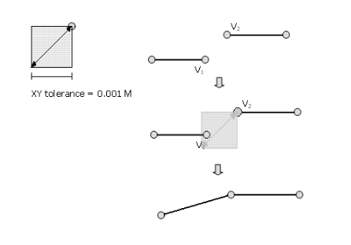
Intégrer Attention :
Cet outil modifie les données en entrée.

Slide 56
Croisement de points avec des polygones :
En superposant des objets ponctuels aux zones, on définit la relation d’inclusion : “est inclus dans”.
Chaque point reçoit alors les attributs de la zone dans laquelle il est.
+
=
Points renseignés
avec les attributs
des polygones
Couche de polygones
Points
‹#›

Slide 57
Croisement de lignes avec des polygones
Polygones
Lignes
Les lignes sont découpées à
chaque intersection avec une limite de zone
Chaque nouvelle ligne reçoit les attributs de la zone qu’elle traverse.
‹#›

Slide 58
Lignes … polygones
Exemple : en croisant des routes avec des communes, on obtient une segmentation des routes selon les communes.
On peut ainsi connaître la longueur dans chaque commune de telle route.
‹#›

